Slide 1

REVELAȚIA ȘI INSPIRAȚIA
Studiul 5 pentru
31 octombrie 2026

Slide 2

«Descoperirea lui Isus Hristos pe care i-a dat-o Dumnezeu, ca să arate robilor Săi lucrurile care au să se întâmple în curând. Şi le-a făcut-o cunoscut, trimiţând, prin îngerul Său, la robul Său Ioan care a mărturisit despre Cuvântul lui Dumnezeu şi despre mărturia lui Isus Hristos şi a spus tot ce a văzut.»
(Apocalipsa 1:1-2)

Slide 3










Apocalipsa 1:1-2 conține un exemplu despre cum Dumnezeu ne revelează mesajul Său prin profet:
Dumnezeu îi dezvăluie mesajul Său lui Isus
Isus dezvăluie mesajul unui înger
Îngerul îi dezvăluie mesajul lui Ioan, profetul.
Ioan dezvăluie în scris mesajul primit
Însă aceasta nu este singura modalitate prin care Dumnezeu S-a revelat profeților și nici singura modalitate prin care mesajul divin a fost transmis prin intermediul lor. Vom studia diferitele moduri în care Dumnezeu S-a revelat profeților și i-a inspirat.
Revelație și inspirație:
  Revelația generală și revelația specială.
  Procesul inspirației.
Tipuri de comunicare profetică:
  Mesaje orale.
  Mesaje scrise.
  Reprezentări, simboluri și parabole.

Slide 4


REVELAȚIE ȘI INSPIRAȚIE

Slide 5
REVELAȚIA GENERALĂ ȘI REVELAȚIA SPECIALĂ
“Cerurile spun slava lui Dumnezeu, şi întinderea lor vesteşte lucrarea mâinilor Lui.” (Psalm 19:1)
“Şi a zis: „Ascultaţi bine ce vă spun! Când va fi printre voi un proroc, Eu, Domnul, Mă voi descoperi lui într-o vedenie sau îi voi vorbi într-un vis.” (Numeri 12:6)
Pavel spune că cei care neagă existența lui Dumnezeu „nu au nicio scuză”, căci natura descoperă „calitățile Lui nevăzute, adică puterea Lui veșnică și dumnezeirea” (Rom.1:20; Ps. 19:1).
Modul în care Dumnezeu a anticipat intrarea păcatului în lume poate fi observat în capacitatea de regenerare pe care El a pus-o în organismele vii. Atunci când ne rănim, intră în acțiune mecanisme care închid rana și regenerează țesutul. Iar aceste mecanisme existau deja înainte ca rana să se producă!
Totuși, de la căderea în păcat a lui Adam și a Evei, natura poartă și ea consecințele păcatului (prădători, cutremure etc.).
Din acest motiv, Dumnezeu a folosit metode mai directe pentru a Se face cunoscut: revelația specială, prin profeți și prin Isus Hristos, așa cum a fost consemnată în Biblie, Cuvântul lui Dumnezeu (Evrei 1:1-2).

Slide 6



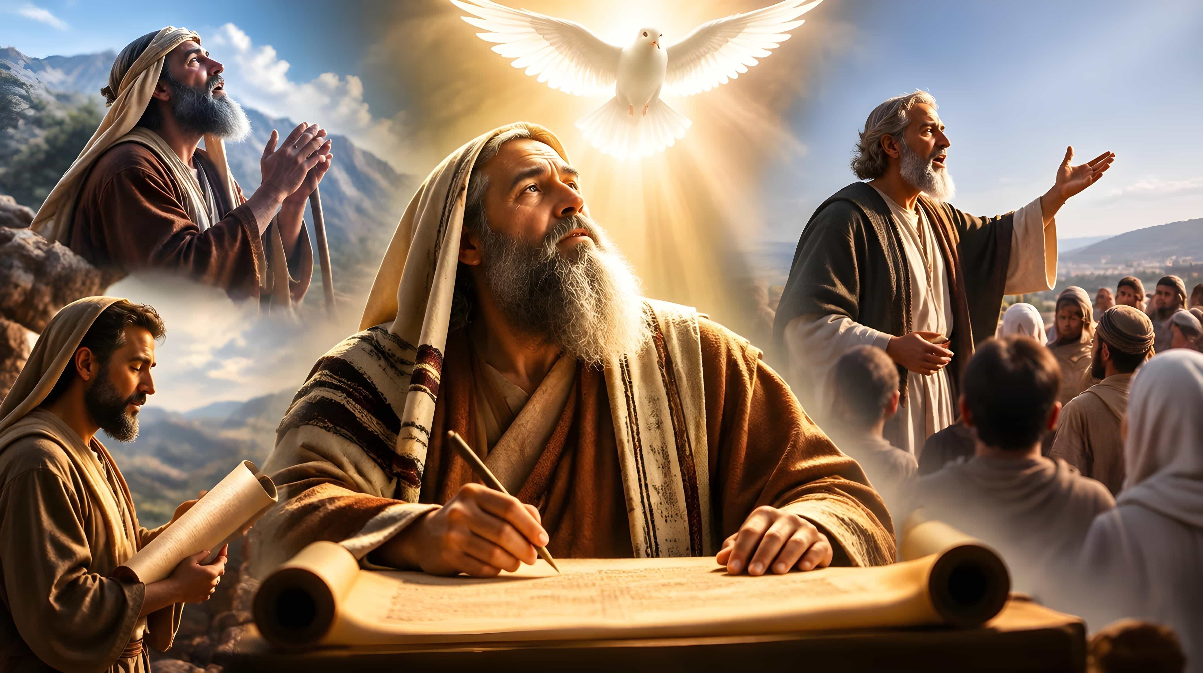
PROCESUL INSPIRAȚIEI
“Toată Scriptura este insuflată de Dumnezeu şi de folos ca să înveţe, să mustre, să îndrepte, să dea înţelepciune în neprihănire” (2 Timotei 3:16)
Timp de secole, lucrările și mesajele lui Dumnezeu au fost transmise pe cale orală, până când Dumnezeu l-a inspirat pe Moise să consemneze în scris aceste evenimente și cuvinte.
Din acel moment, mesajele pe care Dumnezeu a dorit să le păstreze au fost scrise de oameni „inspirați”, adică îndrumați de Duhul Sfânt (2 Petru 1:21). Acest lucru face din Biblie o carte unică, ce conține în mod fidel revelația divină.
Cum s-a desfășurat acest proces al inspirației?
Prin viziuni și vise (Num. 12:6)
Prin experiențe personale (1Ioan 1:3)
Prin cercetări istorice (Luca 1:3)
Prin impresii divine (2Petru 1:21)

Slide 7



TIPURI DE COMUNICARE PROFETICĂ

Slide 8




MESAJE ORALE
“A pus pe leviţi în Casa Domnului cu chimvale, lăute şi harpe, după rânduiala lui David, lui Gad, văzătorul împăratului, şi prorocului Natan; căci astfel era porunca Domnului dată prin prorocii Săi.” (2 Cronici 29:25)
Dumnezeu le-a vorbit direct oamenilor în patru ocazii menționate în material:
Lui Adam și Evei
(Gen. 2:16-17)
La darea celor 10 porunci (Deut. 4:12)
La botezul lui Isus
(Mat. 3:17)
La schimbarea la față
(Marcu 9:7)
La rândul lor, profeții au transmis oral cuvintele primite de la Dumnezeu, precizând clar: „Așa vorbește Domnul” (Judecători 6:8). Aceste mesaje, ca în cazul lui Noe, nu au fost întotdeauna consemnate în scris.
Despre mulți profeți cunoaștem doar cuvintele pe care alții le-au consemnat, însă ei au avut aceeași autoritate profetică precum cei care și-au lăsat mesajele în scris. Printre aceștia se numără Natan, Ilie, Elisei și Ioan Botezătorul.

Slide 9


MESAJE SCRISE
“Domnul a zis lui Moise: „Scrie lucrul acesta în carte, ca să se păstreze aducerea aminte” (Exod 17:14a)
Care au fost câteva dintre motivele pentru care Dumnezeu a hotărât ca mesajele Sale să fie consemnate în scris?
Pentru a păstra amintirea evenimentelor (Exodul 17:14).
Pentru a ne instrui (Eclesiastul 12:10).
Pentru a ne chema la pocăință (Ieremia 36:2-3).
Pentru a ne oferi exemple de urmat sau de evitat (1 Cor. 10:11).
Pentru a ne face cunoscut viitorul (Apocalipsa 1:19).
În Biblie, profeții și-au exprimat propriile reacții omenești, precum și reacțiile altor persoane.
Biblia cuprinde poezii, relatări istorice și predici scrise. Uneori conține citate din autori nebiblici sau decrete ale unor regi păgâni.
Cu toate acestea, în Biblie nu există grade diferite de inspirație.
Indiferent dacă sunt consemnate predici, evenimente istorice sau profeții, întreaga Scriptură este inspirată de Dumnezeu și transmite cu fidelitate mesajele Sale de-a lungul timpului (2 Timotei 3:16-17).

Slide 10







REPREZENTĂRI, SIMBOLURI ȘI PARABOLE
“Eu am vorbit prorocilor, am dat o mulţime de vedenii şi am spus pilde prin proroci.” (Osea 12:10)
Pe lângă relatări istorice, zicători proverbiale, poezii sau discursuri, Biblia conține numeroase mesaje transmise prin reprezentări, simboluri și parabole.
Ezechiel 4:1-8. Dumnezeu i-a cerut lui Ezechiel să facă o machetă a Ierusalimului pentru a reprezenta asediul și căderea orașului.
REPREZENTĂRI
Osea 1:2-9. Dumnezeu i-a poruncit lui Osea să se căsătorească cu o femeie adulteră pentru a reprezenta infidelitatea lui Israel.
1 Împărați 20:37-42. Un profet îi cere altuia să-l lovească și se preface că este rănit în luptă pentru a mustra păcatul lui Ahab.
Ieremia 13:1-11. La porunca lui Dumnezeu, Ieremia a cumpărat o curea și a ascuns-o. Mai târziu, Dumnezeu i-a spus să se întoarcă după ea pentru a demonstra starea morală a Ierusalimului..

Slide 11





REPREZENTĂRI, SIMBOLURI ȘI PARABOLE
SIMBOLURI
Exod 25:8. Preoții, sanctuarul și slujbele sale sunt simboluri care explică în detaliu Planul de Răscumpărare.
Apocalipsa 13:2. Daniel și Apocalipsa folosesc simboluri (cum ar fi fiare, coarne etc.) pentru a reprezenta realități istorice.
Ioan 15:1. Isus a folosit simboluri pentru a-și explica propria misiune, cum ar fi lumina, vița, bunul păstor …
PARABOLE
Isaia 5:1-7. Profeții au folosit parabole pentru a-i chema pe oameni să reflecteze asupra stării lor spirituale.
Matei 13:5. Isus a folosit din abundență parabole pentru a preda adevăruri spirituale.

Slide 12

“Biblia desfășoară adevărul cu o simplitate și o adaptare perfectă la nevoile și aspirațiile inimii omenești încât a uimit și a umplut de admirație cele mai cultivate minți, făcând în același timp în stare chiar și pe cei mai umili și neînvățați să înțeleagă calea mântuirii.. […] Astfel, Planul de Mântuire este în mod clar expus înaintea noastră, încât fiecare suflet poate vedea pașii pe care trebuie să-i facă în lucrarea pocăinței față de Dumnezeu și a credinței în Domnul Isus Hristos, pentru a putea fi mântuit în modul în care a rânduit Dumnezeu.[…] Cu cât acesta cercetează mai mult Sfânta Scriptură, cu atât mai profundă este convingerea lui că acesta este Cuvântul Viului Dumnezeu, iar rațiunea umană se pleacă în fața maiestății revelației divine.”
E. G. W. (Calea către Hristos, pag. 107)

Slide 13





ANEXĂ: REVELAȚIE ȘI INSPIRAȚIE LA ELLEN G. WHITE
Ellen White a fost inspirată divin. Scrierile, viața și slujirea ei sunt cele ale unei adevărate profetese. Ea a avut aceeași inspirație ca și profeții Bibliei, deși nu a considerat niciodată că scrierile sale sunt egale cu cele ale Scripturii. Ea a considerat întotdeauna Biblia ca fiind revelația autoritară și infailibilă a lui Dumnezeu.
El a recunoscut că procesul de inspirație implica o interacțiune între divin și uman. Dumnezeu și-a comunicat mesajele, dar apoi profetul a transmis instrucțiuni divine folosind propriile sale cuvinte. El a înțeles inspirația divină a gândurilor umane ca o unire între revelația divină și experiența umană.
Ea a subliniat că nu toate experiențele și comunicările umane pe care le-a relatat au fost inspirate. Este important să ținem cont de această distincție atunci când citim și ne interacționăm cu scrierile și experiențele sale, în special corespondența și jurnalele sale.

